Slide 1

Formar, observar y
mejorar
Carlos Castro
Ver el OA en pinturasespecializadas.lumbre.lat
Notes:
Objeto de aprendizaje de Lumbre · Carlos Castro
Enlace: https://pinturasespecializadas.lumbre.lat/object/formar-observar-y-mejorar

Slide 2
Acerca de este OA · 1 de 2
Objetivo
Distinguir demostración, práctica supervisada y ejecución observada; usar una matriz de competencias y una matriz de evidencias para decidir cuándo una persona puede trabajar sin supervisión; y construir un plan de incorporación que avance por evidencia, no por calendario.
Formar, observar y mejorar
2 / 94
Notes:
Enlace al OA: https://pinturasespecializadas.lumbre.lat/object/formar-observar-y-mejorar

Slide 3
Acerca de este OA · 2 de 2
Descripción
Lección de formación en tienda: fases de aprendizaje, matriz de competencias por tarea, matriz de evidencias de autonomía, plan de incorporación adaptable e investigación de errores repetidos. Incluye una guía de conversación de retroalimentación y ejemplos ficticios de objetivos.
Autoría: Carlos Castro
Etiquetas: encargado de tienda · formación · autonomía · evidencias · retroalimentación · Pinturas Especializadas
Formar, observar y mejorar
3 / 94
Notes:
Continuación de «Acerca de este OA» (2 de 2).

Slide 4
Formar, observar y mejorar · 1 de 5
Noe lleva tres semanas en la Tienda Centro. Ha visto cómo se prepara un color, ha practicado con Marta al lado y ha corregido dos muestras con ayuda. Hoy un profesional trae una muestra y tú estás al teléfono cerrando un pedido. La frase fácil es: «Noe, ya llevas tres semanas, hazlo tú».
Formar, observar y mejorar
4 / 94

Slide 5
Formar, observar y mejorar · 2 de 5
La pregunta correcta es otra: qué ha demostrado, en qué condiciones y con qué evidencia. Noe puede haber igualado una muestra sencilla con buena luz y no saber qué hacer cuando el color no coincide a la primera. Este OA trata de formar y observar para responder a esa pregunta sin confundir el tiempo transcurrido con la competencia adquirida.
Formar, observar y mejorar
5 / 94
Notes:
Continuación de «Formar, observar y mejorar» (2 de 5).

Slide 6
Formar, observar y mejorar · 3 de 5
Qué vas a poder hacer al terminar
Distinguir demostración, práctica supervisada y ejecución observada; usar una matriz de competencias y una matriz de evidencias para decidir cuándo una persona puede trabajar sin supervisión; y construir un plan de incorporación que avance por evidencia, no por calendario.
•
Buena práctica general: el método de dirección que sirve en cualquier tienda. No es, por sí solo, una norma de Pinturas Especializadas.
Formar, observar y mejorar
6 / 94
Notes:
Continuación de «Formar, observar y mejorar» (3 de 5).

Slide 7
Formar, observar y mejorar · 4 de 5
•
Ejemplo hipotético: las situaciones, cifras e importes marcados como ficticios sirven para practicar; no son datos de la empresa.
•
Política verificada de Pinturas Especializadas: solo aparece cuando consta en el material interno citado; si no consta, se dice expresamente.
•
Parámetro pendiente de validación: los límites, importes, horarios y facultades que debe fijar dirección quedan como campos, nunca como normas inventadas.
Formar, observar y mejorar
7 / 94
Notes:
Continuación de «Formar, observar y mejorar» (4 de 5).

Slide 8
Formar, observar y mejorar · 5 de 5
Dependencia interna pendiente
Esta lección distingue el método general de las decisiones que corresponden a Pinturas Especializadas. Antes de aplicar un umbral, un importe o una facultad, confirma con dirección: Qué tareas requieren una habilitación formal y quién la firma en cada tienda. El registro donde se guardan las evidencias de autonomía y durante cuánto tiempo se consideran válidas. El procedimiento interno para revisar un error repetido y para cambiar una ficha o una herramienta. Los objetivos de desempeño que, en su caso, fije dirección y cómo se definen y revisan.
Formar, observar y mejorar
8 / 94
Notes:
Continuación de «Formar, observar y mejorar» (5 de 5).

Slide 9
1 · Formar es construir autonomía con evidencia · 1 de 3
Formar no es llenar un calendario de semanas ni dejar un manual sobre el mostrador. Es construir la capacidad de hacer una tarea con criterio, primero con ayuda y después sin ella. Esa capacidad se reconoce por evidencias observables, no por el tiempo que alguien lleva en la tienda.
Formar, observar y mejorar
9 / 94

Slide 10
1 · Formar es construir autonomía con evidencia · 2 de 3
La autonomía es específica: una persona puede atender el mostrador sin supervisión y no estar lista para ajustar un color a muestra, cerrar la caja o recibir mercancía. También es gradual: dentro de una misma tarea hay casos ordinarios y excepciones. Decir «Noe ya es autónoma» sin decir en qué tarea y en qué condiciones no informa de nada.
Formar, observar y mejorar
10 / 94
Notes:
Continuación de «1 · Formar es construir autonomía con evidencia» (2 de 3).

Slide 11
1 · Formar es construir autonomía con evidencia · 3 de 3
El recorrido tiene tres fases que se repiten para cada tarea: demostración (el encargado hace y explica las decisiones), práctica supervisada (la persona hace y el encargado observa con criterios) y ejecución observada (la persona hace el trabajo completo y el encargado comprueba el resultado y las excepciones). La autonomía empieza cuando hay evidencia en las tres.
Formar, observar y mejorar
11 / 94
Notes:
Continuación de «1 · Formar es construir autonomía con evidencia» (3 de 3).

Slide 12
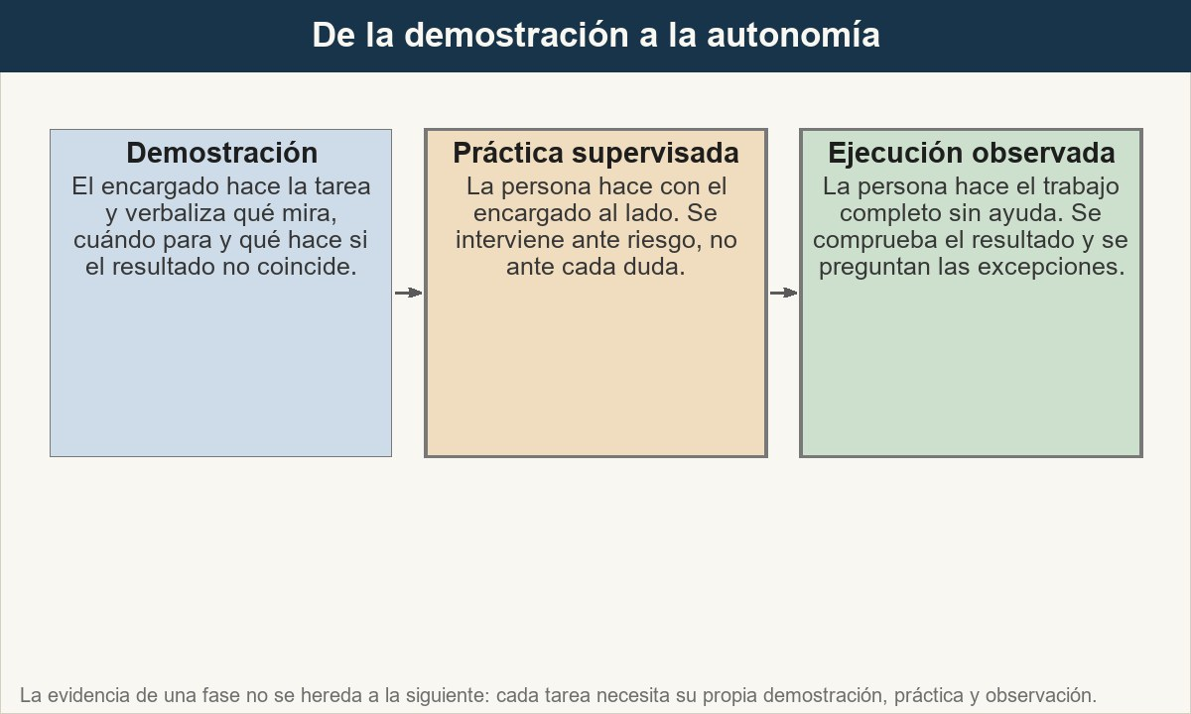
1 · Formar es construir autonomía con evidencia
Las tres fases no son un calendario: se repiten para cada tarea y se avanzan cuando la evidencia aparece, no cuando llega una fecha.
Ver imagen original en el OA
Notes:
Imagen del OA: assets/fig-1-tres-fases.jpg
Texto alternativo: Diagrama de tres fases formativas: demostración, práctica supervisada y ejecución observada, con la evidencia que produce cada una.
Pie: Las tres fases no son un calendario: se repiten para cada tarea y se avanzan cuando la evidencia aparece, no cuando llega una fecha.
Enlace: https://pinturasespecializadas.lumbre.lat/object/formar-observar-y-mejorar

Slide 13
1 · Formar es construir autonomía con evidencia
La antigüedad no habilita
Llevar un año en la tienda no demuestra que alguien sepa igualar una muestra; llevar tres semanas no impide que haya demostrado una tarea concreta. La antigüedad explica la exposición, no la competencia. Y un día concreto del plan tampoco es una prueba: la fecha organiza la revisión; la evidencia decide.
Formar, observar y mejorar
13 / 94

Slide 14
Actividad 1 · Opción múltiple
Sección: 1 · Formar es construir autonomía con evidencia
¿Qué permite decidir que Noe puede preparar color sin supervisión?
A) Que lleva tres semanas en la tienda y ya ha visto muchos colores.
B) Que ha igualado varias muestras con ayuda y hoy tiene una muestra sencilla.
C) Que ha ejecutado el trabajo completo sin ayuda, con el resultado comprobado y ha explicado qué haría si el color no coincide.
D) Que el encargado tiene mucho trabajo y necesita delegar.
Formar, observar y mejorar
14 / 94
Notes:
Solución: C) Que ha ejecutado el trabajo completo sin ayuda, con el resultado comprobado y ha explicado qué haría si el color no coincide.
Explicación: La autonomía se reconoce por una ejecución completa observada y por la capacidad de explicar las excepciones, no por el tiempo ni por la necesidad del encargado. Haber visto muchos colores o haber practicado con ayuda son fases previas, no evidencia de trabajo sin supervisión.
Evidencia: Tres fases y regla de evidencia del apartado 1.
Enlace al OA: https://pinturasespecializadas.lumbre.lat/object/formar-observar-y-mejorar

Slide 15
2 · Demostrar, practicar y observar · 1 de 3
Demostración. El encargado hace la tarea y explica en voz alta las decisiones que normalmente quedan ocultas: qué comprueba antes de empezar, qué señal le dice que el resultado es correcto, cuándo para y qué hace si no coincide. Una demostración sin explicación enseña el movimiento, no el criterio.
Formar, observar y mejorar
15 / 94

Slide 16
2 · Demostrar, practicar y observar · 2 de 3
Práctica supervisada. La persona hace y el encargado observa con una lista corta de criterios. La intervención se reserva para el riesgo: si el error es reversible, conviene dejar terminar y corregir después; si es irreversible (un color ya tintado, un albarán cerrado), se interviene antes. Practicar no es repetir hasta que salga: es repetir con una corrección concreta entre intentos.
Formar, observar y mejorar
16 / 94
Notes:
Continuación de «2 · Demostrar, practicar y observar» (2 de 3).

Slide 17
2 · Demostrar, practicar y observar · 3 de 3
Ejecución observada. La persona hace el trabajo completo sin ayuda. El encargado no mira cada movimiento: comprueba el resultado con el criterio acordado y pregunta por las excepciones. Si la persona acierta el caso ordinario pero no sabe qué hacer cuando falta una base o la muestra no coincide, la tarea todavía no está habilitada para trabajar sin supervisión.
Formar, observar y mejorar
17 / 94
Notes:
Continuación de «2 · Demostrar, practicar y observar» (3 de 3).

Slide 18
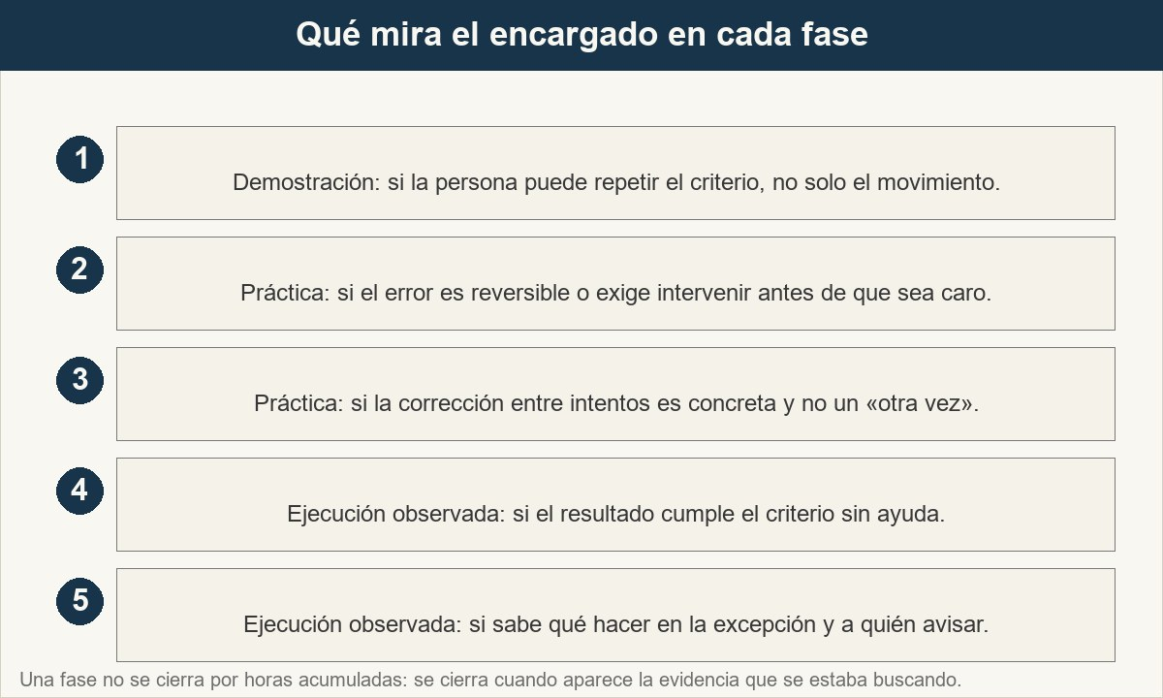
2 · Demostrar, practicar y observar
Cada fase cambia el papel del encargado: explica, observa con criterios y comprueba el resultado. No es el mismo tipo de presencia.
Ver imagen original en el OA
Notes:
Imagen del OA: assets/fig-2-que-observa.jpg
Texto alternativo: Secuencia de las tres fases con lo que observa el encargado en cada una: criterio explicado, intervención ante riesgo y comprobación del resultado.
Pie: Cada fase cambia el papel del encargado: explica, observa con criterios y comprueba el resultado. No es el mismo tipo de presencia.
Enlace: https://pinturasespecializadas.lumbre.lat/object/formar-observar-y-mejorar

Slide 19
2 · Demostrar, practicar y observar
Fases, papel de cada uno y señal para avanzar. Modelo general, no un procedimiento interno de Pinturas Especializadas.
Formar, observar y mejorar
19 / 94
Notes:
Título completo de la tabla que sigue.

Slide 20
Tabla · 1 de 2
Fase | Quién hace | Qué observa el encargado | Señal para avanzar
Demostración | Encargado | Si la persona entiende el criterio y las excepciones | Explica qué miraría y cuándo pararía
Práctica supervisada | Persona, con apoyo | Errores reversibles, corrección entre intentos | Corrige sin que se le indique el paso
Formar, observar y mejorar
20 / 94
Notes:
Tabla del OA: Tabla
Enlace: https://pinturasespecializadas.lumbre.lat/object/formar-observar-y-mejorar

Slide 21
Tabla · 2 de 2
Fase | Quién hace | Qué observa el encargado | Señal para avanzar
Ejecución observada | Persona sola | Resultado completo y respuesta a la excepción | Cumple el criterio y sabe a quién avisar
Formar, observar y mejorar
21 / 94
Notes:
Tabla del OA: Tabla
Enlace: https://pinturasespecializadas.lumbre.lat/object/formar-observar-y-mejorar

Slide 22
Actividad 2 · Relacionar · 1 de 2
Sección: 2 · Demostrar, practicar y observar
Une cada fase con la señal que indica que se puede avanzar.
Columna A
1. Demostración
2. Práctica supervisada
3. Ejecución observada
4. Autonomía con evidencia
Columna B
A) Corrige el error entre intentos sin que se le indique cada paso
Formar, observar y mejorar
22 / 94
Notes:
Solución: Demostración → La persona explica el criterio y qué haría si el resultado no coincide
Práctica supervisada → Corrige el error entre intentos sin que se le indique cada paso
Ejecución observada → Entrega el resultado completo sin ayuda y responde por la excepción
Autonomía con evidencia → Hay una observación registrada y una revisión acordada
Evidencia: Fases y señales de avance del apartado 2.
Enlace al OA: https://pinturasespecializadas.lumbre.lat/object/formar-observar-y-mejorar

Slide 23
Actividad 2 · Relacionar · 2 de 2
B) Entrega el resultado completo sin ayuda y responde por la excepción
C) Hay una observación registrada y una revisión acordada
D) La persona explica el criterio y qué haría si el resultado no coincide
Formar, observar y mejorar
23 / 94
Notes:
Continuación de «Actividad 2 · Relacionar» (2 de 2).

Slide 24
3 · La matriz de competencias por tarea · 1 de 3
La matriz de competencias ordena el equipo por tareas, no por personas. Cada fila es una tarea real de la tienda y cada estado describe qué puede hacer hoy una persona en esa tarea: observa, practica con apoyo, ejecuta con supervisión o trabaja con autonomía. El estado se cambia con evidencia, no con el paso del tiempo.
Formar, observar y mejorar
24 / 94

Slide 25
3 · La matriz de competencias por tarea · 2 de 3
La matriz evita dos simplificaciones frecuentes. La primera es el retrato único: «Noe es buena» o «Noe todavía no está». La segunda es el ascenso por antigüedad: «como ya lleva un año, que haga el color». Una persona puede estar autónoma en mostrador y en reposición, y seguir practicando en tintometría. Esa es la información útil para repartir el turno y para decidir qué práctica necesita.
Formar, observar y mejorar
25 / 94
Notes:
Continuación de «3 · La matriz de competencias por tarea» (2 de 3).

Slide 26
3 · La matriz de competencias por tarea · 3 de 3
La matriz también muestra la cobertura: qué tareas tienen varias personas autónomas y cuáles dependen de una sola. Una tarea con un único nombre es un riesgo para la tienda y una oportunidad de formación para alguien más.
Formar, observar y mejorar
26 / 94
Notes:
Continuación de «3 · La matriz de competencias por tarea» (3 de 3).

Slide 27
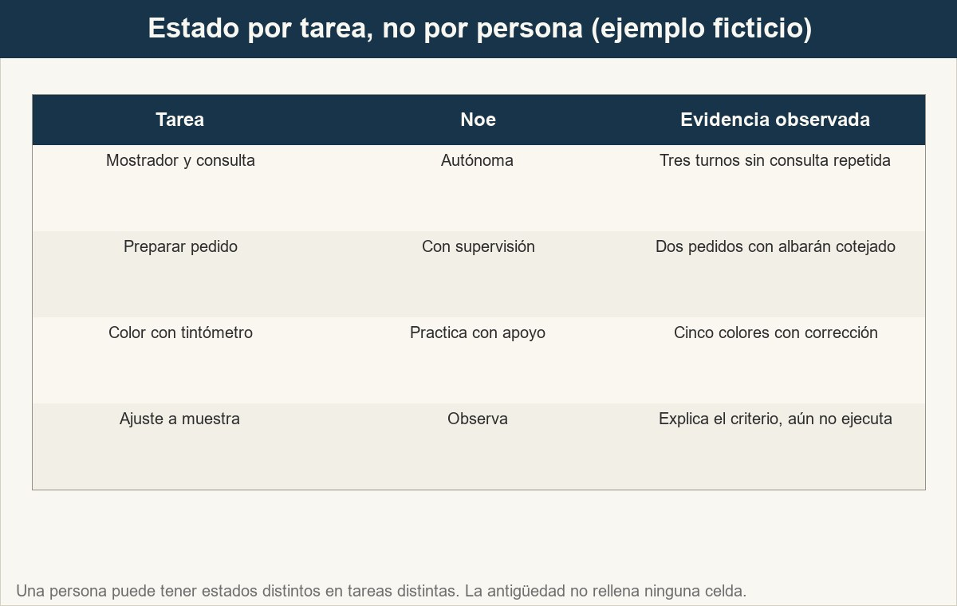
3 · La matriz de competencias por tarea
La matriz se lee por filas: primero la tarea, después el estado y la evidencia. Los nombres son ficticios.
Ver imagen original en el OA
Notes:
Imagen del OA: assets/fig-3-matriz-por-tarea.jpg
Texto alternativo: Matriz de competencias con cuatro tareas y estados de observa, practica, ejecuta con supervisión y autónomo, con la evidencia asociada.
Pie: La matriz se lee por filas: primero la tarea, después el estado y la evidencia. Los nombres son ficticios.
Enlace: https://pinturasespecializadas.lumbre.lat/object/formar-observar-y-mejorar

Slide 28
3 · La matriz de competencias por tarea
La matriz no es un ascenso
Pasar de «practica» a «ejecuta con supervisión» no es un premio: es un cambio de condición operativa que exige evidencia y revisión. Y pasar a autonomía no significa que la persona deje de consultar las excepciones: significa que puede resolver lo ordinario y sabe cuándo avisar.
Formar, observar y mejorar
28 / 94

Slide 29
Actividad 3 · Clasificar · 1 de 2
Sección: 3 · La matriz de competencias por tarea
Clasifica cada dato según si es evidencia observada o un supuesto sin evidencia.
Categorías
• Evidencia
• Supuesto
1. Noe igualó tres muestras y explicó qué hizo en la que no coincidió.
2. Noe lleva tres semanas y parece muy aplicada.
3. Preparó dos pedidos completos sin ayuda y el albarán cuadró.
Formar, observar y mejorar
29 / 94
Notes:
Solución: 1. Noe igualó tres muestras y explicó qué hizo en la que no coincidió. → Evidencia
2. Noe lleva tres semanas y parece muy aplicada. → Supuesto
3. Preparó dos pedidos completos sin ayuda y el albarán cuadró. → Evidencia
4. Ya debería saberlo porque ha visto a Marta muchas veces. → Supuesto
5. En la ejecución observada avisó de una falta de stock sin sustituirla. → Evidencia
6. Es de confianza, así que seguro que lo hace bien. → Supuesto
Evidencia: Estados de la matriz y regla de evidencia del apartado 3.
Enlace al OA: https://pinturasespecializadas.lumbre.lat/object/formar-observar-y-mejorar

Slide 30
Actividad 3 · Clasificar · 2 de 2
4. Ya debería saberlo porque ha visto a Marta muchas veces.
5. En la ejecución observada avisó de una falta de stock sin sustituirla.
6. Es de confianza, así que seguro que lo hace bien.
Clasifica cada elemento en una de las categorías.
Formar, observar y mejorar
30 / 94
Notes:
Continuación de «Actividad 3 · Clasificar» (2 de 2).

Slide 31
4 · La matriz de evidencias de autonomía · 1 de 3
La matriz de competencias dice en qué estado está una persona; la matriz de evidencias dice qué prueba exacta hace falta para cambiar de estado. Son dos tablas distintas y se complementan. Sin la segunda, el estado se cambia por impresión; sin la primera, la evidencia se queda en un registro que nadie usa para repartir el turno.
Formar, observar y mejorar
31 / 94

Slide 32
4 · La matriz de evidencias de autonomía · 2 de 3
Cada fila de la matriz de evidencias define cuatro cosas: la evidencia requerida (qué se observa), la condición (con qué tipo de cliente, producto o franja se demuestra), quién observa y cuándo se revisa. Una evidencia conseguida solo con casos fáciles no habilita para los difíciles. Y una evidencia antigua puede dejar de valer si cambia la herramienta, el procedimiento o el surtido.
Formar, observar y mejorar
32 / 94
Notes:
Continuación de «4 · La matriz de evidencias de autonomía» (2 de 3).

Slide 33
4 · La matriz de evidencias de autonomía · 3 de 3
La matriz también sirve para explicar a la persona qué falta. «Practica más» no es un plan; «necesito verte resolver una muestra que no coincida a la primera, con un cliente presente, y luego revisamos» sí lo es.
Formar, observar y mejorar
33 / 94
Notes:
Continuación de «4 · La matriz de evidencias de autonomía» (3 de 3).

Slide 34
4 · La matriz de evidencias de autonomía
Modelo de matriz de evidencias. Las tareas y condiciones son un ejemplo ficticio; la tienda debe definir las suyas.
Formar, observar y mejorar
34 / 94
Notes:
Título completo de la tabla que sigue.

Slide 35
Tabla · 1 de 3
Tarea | Evidencia requerida | Condición | Quién observa | Revisión
Preparar pedido | Pedido completo con albarán cotejado | Incluye una falta de stock | Encargado | Al cambiar el surtido
Color con tintómetro | Tres colores igualados y uno corregido | Con un cliente esperando | Encargado o tutor | Al cambiar de máquina
Formar, observar y mejorar
35 / 94
Notes:
Tabla del OA: Tabla
Enlace: https://pinturasespecializadas.lumbre.lat/object/formar-observar-y-mejorar

Slide 36
Tabla · 2 de 3
Tarea | Evidencia requerida | Condición | Quién observa | Revisión
Ajuste a muestra | Muestra aprobada y explicación del criterio | Muestra que no coincide a la primera | Encargado | Cada seis meses (ficticio)
Cierre de caja | Arqueo cuadrado y diferencia justificada | Turno con una incidencia | Encargado | Al cambiar el sistema
Formar, observar y mejorar
36 / 94
Notes:
Tabla del OA: Tabla
Enlace: https://pinturasespecializadas.lumbre.lat/object/formar-observar-y-mejorar

Slide 37
Tabla · 3 de 3
Tarea | Evidencia requerida | Condición | Quién observa | Revisión
Recepción | Albarán contrastado y diferencia registrada | Entrega incompleta | Encargado | Al cambiar de proveedor
Formar, observar y mejorar
37 / 94
Notes:
Tabla del OA: Tabla
Enlace: https://pinturasespecializadas.lumbre.lat/object/formar-observar-y-mejorar

Slide 38
Sección
4 · La matriz de evidencias de autonomía · Caso ficticio: habilitar el ajuste de color · Paso 1 de 4
1. Define la evidencia, no la fama
Para ajustar color a muestra, la evidencia no es «haber visto muchos colores». Es igualar una muestra, corregir una que no coincide a la primera y explicar qué haría si el cliente cambia de luz o de superficie.
Formar, observar y mejorar
38 / 94
Notes:
Recorrido: Caso ficticio: habilitar el ajuste de color
Paso 1 de 4: 1. Define la evidencia, no la fama
Texto del paso: Para ajustar color a muestra, la evidencia no es «haber visto muchos colores». Es igualar una muestra, corregir una que no coincide a la primera y explicar qué haría si el cliente cambia de luz o de superficie.
Enlace: https://pinturasespecializadas.lumbre.lat/object/formar-observar-y-mejorar

Slide 39
Sección
4 · La matriz de evidencias de autonomía · Caso ficticio: habilitar el ajuste de color · Paso 2 de 4
2. Fija la condición
La prueba se hace con un cliente presente y con una muestra real, no con una prueba de laboratorio. Si solo se demuestra con casos fáciles, la habilitación se limita a esos casos.
Formar, observar y mejorar
39 / 94
Notes:
Recorrido: Caso ficticio: habilitar el ajuste de color
Paso 2 de 4: 2. Fija la condición
Texto del paso: La prueba se hace con un cliente presente y con una muestra real, no con una prueba de laboratorio. Si solo se demuestra con casos fáciles, la habilitación se limita a esos casos.
Enlace: https://pinturasespecializadas.lumbre.lat/object/formar-observar-y-mejorar

Slide 40
Sección
4 · La matriz de evidencias de autonomía · Caso ficticio: habilitar el ajuste de color · Paso 3 de 4
3. Observa y registra
El encargado observa la ejecución completa, comprueba el resultado y anota la evidencia con fecha. No basta con decir «ya está»: la fila de la matriz necesita qué se vio y cuándo.
Formar, observar y mejorar
40 / 94
Notes:
Recorrido: Caso ficticio: habilitar el ajuste de color
Paso 3 de 4: 3. Observa y registra
Texto del paso: El encargado observa la ejecución completa, comprueba el resultado y anota la evidencia con fecha. No basta con decir «ya está»: la fila de la matriz necesita qué se vio y cuándo.
Enlace: https://pinturasespecializadas.lumbre.lat/object/formar-observar-y-mejorar

Slide 41
Sección
4 · La matriz de evidencias de autonomía · Caso ficticio: habilitar el ajuste de color · Paso 4 de 4
4. Revisa la vigencia
Si cambia la máquina, la base o el procedimiento de color, la evidencia anterior no cubre la nueva condición. Se revisa antes de mantener la autonomía, no después del primer error.
Formar, observar y mejorar
41 / 94
Notes:
Recorrido: Caso ficticio: habilitar el ajuste de color
Paso 4 de 4: 4. Revisa la vigencia
Texto del paso: Si cambia la máquina, la base o el procedimiento de color, la evidencia anterior no cubre la nueva condición. Se revisa antes de mantener la autonomía, no después del primer error.
Enlace: https://pinturasespecializadas.lumbre.lat/object/formar-observar-y-mejorar

Slide 42
Actividad 4 · Detective de errores · 1 de 2
Sección: 4 · La matriz de evidencias de autonomía
Marca las frases que declaran autonomía sin la evidencia que la sostiene.
A) «Noe ya puede ajustar color sola porque lleva un mes viendo cómo lo hace Marta.»
B) «Noe igualó una muestra que no coincidía a la primera y explicó qué haría si el cliente cambia de luz; queda registrado.»
C) «Como el sábado hubo mucha gente y Noe se apañó, la doy por autónoma en caja.»
Formar, observar y mejorar
42 / 94
Notes:
Solución: B) «Noe igualó una muestra que no coincidía a la primera y explicó qué haría si el cliente cambia de luz; queda registrado.»
Explicación: Las frases 1, 3 y 5 sustituyen la evidencia por exposición, por un día de mucha gente o por repetición sin criterio. Las frases 2 y 4 describen una ejecución observada con condición, resultado y registro, que es lo que permite cambiar el estado en la matriz.
Evidencia: Evidencia, condición y revisión de la matriz del apartado 4.
Enlace al OA: https://pinturasespecializadas.lumbre.lat/object/formar-observar-y-mejorar

Slide 43
Actividad 4 · Detective de errores · 2 de 2
D) «Preparó un pedido completo, detectó una falta y avisó sin sustituir la referencia; revisamos el albarán juntos.»
E) «No hace falta observar: con que lo intente tres veces ya se puede decir que sabe.»
Formar, observar y mejorar
43 / 94
Notes:
Continuación de «Actividad 4 · Detective de errores» (2 de 2).

Slide 44
5 · Un plan de incorporación que se adapta · 1 de 2
Un plan de incorporación sirve para ordenar la práctica, no para prometer competencia. Puede decir «en el primer bloque, Noe observa y practica mostrador; en el segundo, prepara pedidos con supervisión», pero no puede decir «el día 30 ya estará lista para todo». La fecha organiza la revisión; la evidencia decide el avance.
Formar, observar y mejorar
44 / 94

Slide 45
5 · Un plan de incorporación que se adapta · 2 de 2
Un plan adaptable tiene tres propiedades. Bloques por tarea, no por asignatura: cada bloque termina con una evidencia. Revisiones que pueden mover el plan: si la evidencia llega antes, se avanza; si no llega, se cambia la práctica, no se baja el criterio. Excepciones explícitas: una persona puede necesitar más práctica en una tarea y menos en otra; el plan se ajusta sin convertirlo en un trato de favor.
El plan se revisa con la persona, no sobre la persona. Si Noe sabe qué evidencia falta y qué práctica la produce, puede pedir ayuda antes y no esperar a que alguien decida por ella.
Formar, observar y mejorar
45 / 94
Notes:
Continuación de «5 · Un plan de incorporación que se adapta» (2 de 2).

Slide 46
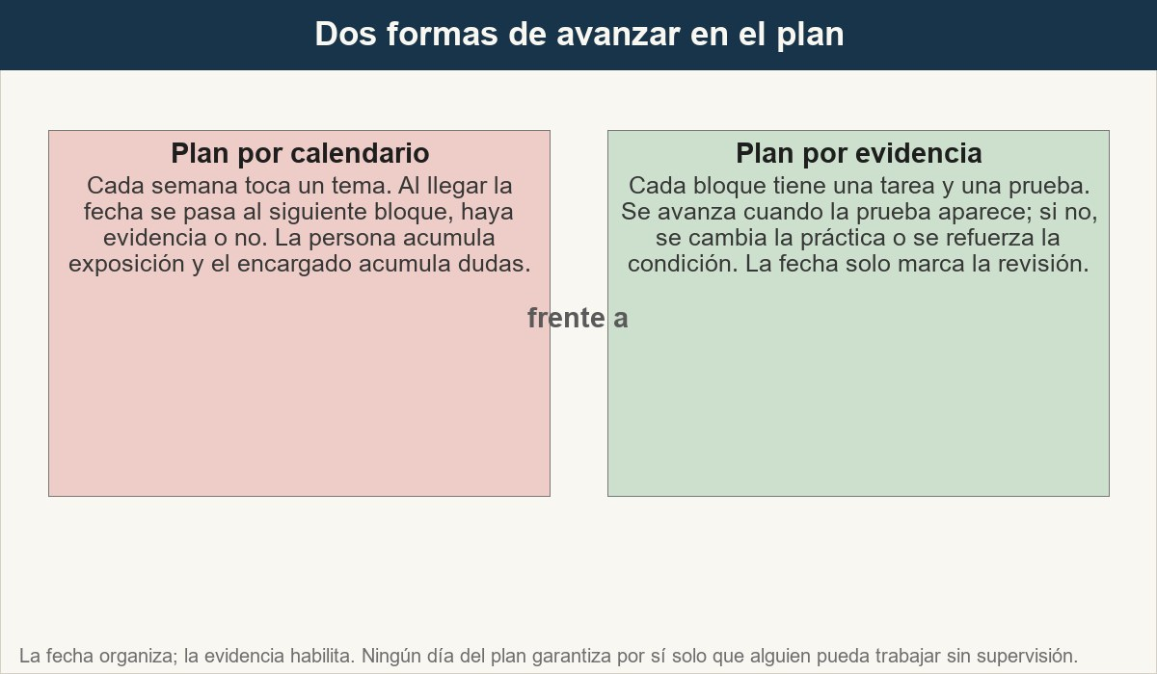
5 · Un plan de incorporación que se adapta
El calendario puede organizar los bloques, pero no puede sustituir la evidencia. Un plan que avanza solo por fecha confunde asistencia con competencia.
Ver imagen original en el OA
Notes:
Imagen del OA: assets/fig-4-plan-por-evidencia.jpg
Texto alternativo: Comparación entre un plan que avanza por fechas y un plan que avanza por evidencias y revisa la práctica.
Pie: El calendario puede organizar los bloques, pero no puede sustituir la evidencia. Un plan que avanza solo por fecha confunde asistencia con competencia.
Enlace: https://pinturasespecializadas.lumbre.lat/object/formar-observar-y-mejorar

Slide 47
Actividad 5 · Ordenar la secuencia
Sección: 5 · Un plan de incorporación que se adapta
Ordena la revisión de un plan de incorporación.
A) Mirar la evidencia definida para el bloque
B) Registrar el cambio de estado y la nueva revisión
C) Comparar lo observado con el criterio acordado
D) Acordar con la persona el siguiente paso
E) Ajustar la práctica o la condición si la evidencia no aparece
Formar, observar y mejorar
47 / 94
Notes:
Solución: Mirar la evidencia definida para el bloque → Comparar lo observado con el criterio acordado → Ajustar la práctica o la condición si la evidencia no aparece → Acordar con la persona el siguiente paso → Registrar el cambio de estado y la nueva revisión
Explicación: Primero se mira la evidencia, después se compara con el criterio, se ajusta la práctica si falta, se acuerda el siguiente paso y se registra. Empezar por la fecha o por el estado deseado invierte el orden y convierte el plan en una profecía.
Evidencia: Plan por evidencia del apartado 5.
Enlace al OA: https://pinturasespecializadas.lumbre.lat/object/formar-observar-y-mejorar

Slide 48
6 · Cuando un error se repite: investigar causas · 1 de 4
Un error repetido abre una investigación, no una conclusión. Decir «si varios empleados fallan, el procedimiento está mal» cambia una culpa por otra: antes se culpaba a la persona, ahora al documento, y en ambos casos se deja de mirar qué ocurrió. La pregunta útil es qué condiciones producen el patrón.
Formar, observar y mejorar
48 / 94

Slide 49
6 · Cuando un error se repite: investigar causas · 2 de 4
Hay seis hipótesis que conviene comprobar, no suponer: formación (¿la persona practicó esa excepción?), procedimiento (¿la ficha dice qué hacer o deja un paso implícito?), herramientas (¿el equipo, la etiqueta o el programa funcionan como se espera?), carga de trabajo (¿el volumen de la franja impide comprobar?), comunicación (¿la información llega completa al turno?) y supervisión (¿alguien revisó las primeras ejecuciones o se dio por hecho?).
Formar, observar y mejorar
49 / 94
Notes:
Continuación de «6 · Cuando un error se repite: investigar causas» (2 de 4).

Slide 50
6 · Cuando un error se repite: investigar causas · 3 de 4
Cada hipótesis se comprueba con un dato distinto: registros, observación, entrevista, prueba de la herramienta. Puede haber más de una causa y puede que la causa cambie según la persona. La conclusión se escribe cuando hay evidencia, no cuando hay una explicación que suena bien.
Formar, observar y mejorar
50 / 94
Notes:
Continuación de «6 · Cuando un error se repite: investigar causas» (3 de 4).

Slide 51
6 · Cuando un error se repite: investigar causas · 4 de 4
Hipótesis, no veredicto
Un patrón de errores no demuestra por sí solo que la persona sea incapaz ni que el procedimiento esté mal. Demuestra que hay algo que investigar. La diferencia entre un encargado que forma y uno que sentencia está en si comprueba las seis hipótesis antes de decidir.
Formar, observar y mejorar
51 / 94
Notes:
Continuación de «6 · Cuando un error se repite: investigar causas» (4 de 4).

Slide 52
Sección
6 · Cuando un error se repite: investigar causas · Caso ficticio: tres errores de color en dos semanas · Paso 1 de 5
1. Describe el patrón sin adjetivos
Tres pedidos con la base equivocada, dos de ellos en la franja de más volumen y uno con una referencia nueva. No se escribe «Noe se despista»: se escribe qué pasó, cuándo y con qué producto.
Formar, observar y mejorar
52 / 94
Notes:
Recorrido: Caso ficticio: tres errores de color en dos semanas
Paso 1 de 5: 1. Describe el patrón sin adjetivos
Texto del paso: Tres pedidos con la base equivocada, dos de ellos en la franja de más volumen y uno con una referencia nueva. No se escribe «Noe se despista»: se escribe qué pasó, cuándo y con qué producto.
Enlace: https://pinturasespecializadas.lumbre.lat/object/formar-observar-y-mejorar

Slide 53
Sección
6 · Cuando un error se repite: investigar causas · Caso ficticio: tres errores de color en dos semanas · Paso 2 de 5
2. Comprueba formación
Se revisa si Noe practicó el cambio de base y si alguien le explicó qué hacer cuando la referencia no aparece en la ficha. Haber visto el proceso no equivale a haberlo practicado.
Formar, observar y mejorar
53 / 94
Notes:
Recorrido: Caso ficticio: tres errores de color en dos semanas
Paso 2 de 5: 2. Comprueba formación
Texto del paso: Se revisa si Noe practicó el cambio de base y si alguien le explicó qué hacer cuando la referencia no aparece en la ficha. Haber visto el proceso no equivale a haberlo practicado.
Enlace: https://pinturasespecializadas.lumbre.lat/object/formar-observar-y-mejorar

Slide 54
Sección
6 · Cuando un error se repite: investigar causas · Caso ficticio: tres errores de color en dos semanas · Paso 3 de 5
3. Comprueba procedimiento y herramientas
Se mira si la ficha de color pide base y lote, si la etiqueta se lee bien y si el estado del equipo es el que la casa registra como apto. Una ficha ambigua o una etiqueta gastada produce el mismo error en personas distintas.
Formar, observar y mejorar
54 / 94
Notes:
Recorrido: Caso ficticio: tres errores de color en dos semanas
Paso 3 de 5: 3. Comprueba procedimiento y herramientas
Texto del paso: Se mira si la ficha de color pide base y lote, si la etiqueta se lee bien y si el estado del equipo es el que la casa registra como apto. Una ficha ambigua o una etiqueta gastada produce el mismo error en personas distintas.
Enlace: https://pinturasespecializadas.lumbre.lat/object/formar-observar-y-mejorar

Slide 55
Sección
6 · Cuando un error se repite: investigar causas · Caso ficticio: tres errores de color en dos semanas · Paso 4 de 5
4. Comprueba carga, comunicación y supervisión
Se compara el volumen de la franja con el número de colores preparados, se revisa si el turno anterior dejó el dato y se comprueba si alguien observó las primeras ejecuciones. Puede haber dos causas a la vez.
Formar, observar y mejorar
55 / 94
Notes:
Recorrido: Caso ficticio: tres errores de color en dos semanas
Paso 4 de 5: 4. Comprueba carga, comunicación y supervisión
Texto del paso: Se compara el volumen de la franja con el número de colores preparados, se revisa si el turno anterior dejó el dato y se comprueba si alguien observó las primeras ejecuciones. Puede haber dos causas a la vez.
Enlace: https://pinturasespecializadas.lumbre.lat/object/formar-observar-y-mejorar

Slide 56
Sección
6 · Cuando un error se repite: investigar causas · Caso ficticio: tres errores de color en dos semanas · Paso 5 de 5
5. Decide con la evidencia
Si el fallo está en la práctica, se refuerza con una condición real. Si está en la ficha, se corrige para todos. Si está en la carga, se cambia el reparto. La acción se elige después de mirar, no antes.
Formar, observar y mejorar
56 / 94
Notes:
Recorrido: Caso ficticio: tres errores de color en dos semanas
Paso 5 de 5: 5. Decide con la evidencia
Texto del paso: Si el fallo está en la práctica, se refuerza con una condición real. Si está en la ficha, se corrige para todos. Si está en la carga, se cambia el reparto. La acción se elige después de mirar, no antes.
Enlace: https://pinturasespecializadas.lumbre.lat/object/formar-observar-y-mejorar

Slide 57
Actividad 6 · Opción múltiple · 1 de 2
Sección: 6 · Cuando un error se repite: investigar causas
Tres personas cometen el mismo error al preparar un color en la misma franja. ¿Cuál es la conclusión mejor sostenida?
A) El procedimiento está mal: si fallan tres, la culpa es del documento.
B) Las tres personas necesitan formación individual, porque coinciden en el error.
Formar, observar y mejorar
57 / 94
Notes:
Solución: C) Hay un patrón que investigar; antes de decidir hay que comprobar formación, procedimiento, herramientas, carga, comunicación y supervisión.
Explicación: El patrón es una señal, no una causa. Las opciones 1 y 2 sustituyen la investigación por una conclusión anticipada; la 4 descarta el patrón sin mirarlo. La opción 3 conserva las seis hipótesis y exige evidencia antes de actuar.
Evidencia: Seis hipótesis de investigación del apartado 6.
Enlace al OA: https://pinturasespecializadas.lumbre.lat/object/formar-observar-y-mejorar

Slide 58
Actividad 6 · Opción múltiple · 2 de 2
C) Hay un patrón que investigar; antes de decidir hay que comprobar formación, procedimiento, herramientas, carga, comunicación y supervisión.
D) Es casualidad: tres errores en una franja de mucho trabajo no dicen nada.
Formar, observar y mejorar
58 / 94
Notes:
Continuación de «Actividad 6 · Opción múltiple» (2 de 2).

Slide 59
7 · Objetivos y métricas: ejemplos ficticios, no normas · 1 de 3
Esta lección no fija objetivos de rendimiento. Si dirección fijara, por ejemplo, un tiempo máximo de cinco minutos por cliente, un máximo de dos errores semanales, unas devoluciones inferiores al 1 % o unas ventas complementarias superiores al 30 %, serían ejemplos ficticios de objetivos posibles, no normas de Pinturas Especializadas ni criterios de esta lección. Ninguno de esos números se aplica por el hecho de aparecer aquí.
Formar, observar y mejorar
59 / 94

Slide 60
7 · Objetivos y métricas: ejemplos ficticios, no normas · 2 de 3
Un objetivo así necesita tres cosas antes de usarse: definición (qué cuenta como cliente atendido, qué es un error, cómo se mide una devolución), contexto (tipo de tienda, franja, surtido, complejidad del caso) y revisión (quién lo fija, con qué datos y cuándo se cambia). Copiarlo sin definirlo produce dos efectos: se mide lo que es fácil registrar y la persona aprende a evitar el registro del error.
Formar, observar y mejorar
60 / 94
Notes:
Continuación de «7 · Objetivos y métricas: ejemplos ficticios, no normas» (2 de 3).

Slide 61
7 · Objetivos y métricas: ejemplos ficticios, no normas · 3 de 3
La métrica útil para formar no es la que ordena personas: es la que descubre una condición que se puede mejorar. Un tiempo alto puede indicar un cliente complejo, una ficha incompleta o una persona que aún practica. Antes de convertir el dato en juicio, hay que saber qué produjo el dato.
Formar, observar y mejorar
61 / 94
Notes:
Continuación de «7 · Objetivos y métricas: ejemplos ficticios, no normas» (3 de 3).

Slide 62
7 · Objetivos y métricas: ejemplos ficticios, no normas
Supuestos didácticos, no política de Pinturas Especializadas. Cada fila muestra qué mediría y qué podría distorsionar un objetivo ficticio.
Formar, observar y mejorar
62 / 94
Notes:
Título completo de la tabla que sigue.

Slide 63
Tabla · 1 de 2
Objetivo ficticio | Qué mediría | Qué podría distorsionar
Menos de cinco minutos por cliente | Duración media de la atención | Casos complejos de color o profesionales con pedido grande
Menos de dos errores semanales | Errores registrados en el turno | Errores no registrados o corregidos antes de anotarse
Devoluciones inferiores al 1 % | Devoluciones sobre ventas | Devoluciones evitadas a costa de no aceptar un caso legítimo
Formar, observar y mejorar
63 / 94
Notes:
Tabla del OA: Tabla
Enlace: https://pinturasespecializadas.lumbre.lat/object/formar-observar-y-mejorar

Slide 64
Tabla · 2 de 2
Objetivo ficticio | Qué mediría | Qué podría distorsionar
Ventas complementarias superiores al 30 % | Ventas con complemento | Añadir productos que el cliente no necesita
Formar, observar y mejorar
64 / 94
Notes:
Tabla del OA: Tabla
Enlace: https://pinturasespecializadas.lumbre.lat/object/formar-observar-y-mejorar

Slide 65
Actividad 7 · Verdadero o falso
Sección: 7 · Objetivos y métricas: ejemplos ficticios, no normas
Si una persona llega al último día del plan de incorporación, puede trabajar sin supervisión en todas las tareas.
A) Verdadero
B) Falso
Formar, observar y mejorar
65 / 94
Notes:
Solución: Falso
Explicación: El día del plan no es una evidencia. La autonomía es específica de cada tarea y se reconoce por una ejecución observada, con el resultado comprobado y las excepciones explicadas. Una persona puede terminar el calendario y seguir necesitando supervisión en tintometría, caja o recepción.
Evidencia: Regla de evidencia del apartado 1 y plan del apartado 5.
Enlace al OA: https://pinturasespecializadas.lumbre.lat/object/formar-observar-y-mejorar

Slide 66
8 · La conversación de retroalimentación · 1 de 3
La retroalimentación que forma no empieza por una etiqueta («eres descuidado») ni por una generalización («siempre te pasa»). Empieza por un hecho observable, sigue por el efecto que tuvo y termina con una petición concreta para la próxima vez. La persona tiene que poder salir sabiendo qué hará distinto y cuándo se revisará.
Formar, observar y mejorar
66 / 94

Slide 67
8 · La conversación de retroalimentación · 2 de 3
La conversación tiene cuatro movimientos: preparar el hecho (cuándo, dónde, qué se observó), preguntar antes de concluir (puede haber una causa que no viste), acordar una acción (qué hará la persona y qué hará el encargado) y fijar el seguimiento. Si la persona no está de acuerdo con el hecho, se vuelve al dato; si el desacuerdo es sobre el criterio, se revisa el criterio.
Una conversación de cinco minutos bien preparada vale más que una charla de media hora al final del trimestre. Y no necesita un formato solemne: necesita hechos, respeto y un acuerdo que se pueda comprobar.
Formar, observar y mejorar
67 / 94
Notes:
Continuación de «8 · La conversación de retroalimentación» (2 de 3).

Slide 68
8 · La conversación de retroalimentación · 3 de 3
1.
Elige un hecho concreto y reciente; evita «siempre» y «nunca».
2.
Describe el efecto en el cliente, el compañero o la operación.
3.
Pregunta qué ocurrió antes de proponer una causa.
4.
Acuerda una acción concreta y un momento para revisarla.
5.
Registra el acuerdo, no la opinión sobre la persona.
Formar, observar y mejorar
68 / 94
Notes:
Continuación de «8 · La conversación de retroalimentación» (3 de 3).

Slide 69
Actividad 8 · Completar la frase
Sección: 8 · La conversación de retroalimentación
Completa la conversación. La retroalimentación empieza por un ___ observable, sigue por el ___ que tuvo y termina con un ___ concreto y un ___ para comprobarlo.
Formar, observar y mejorar
69 / 94
Notes:
Solución: hecho · efecto · acuerdo · seguimiento
Explicación: Hecho, efecto, acuerdo y seguimiento son la estructura mínima. Sin hecho se discute la etiqueta; sin efecto, la persona no ve la importancia; sin acuerdo, la conversación no cambia la próxima ejecución; sin seguimiento, el acuerdo se olvida.
Evidencia: Estructura de la conversación del apartado 8 y guía de la herramienta.
Enlace al OA: https://pinturasespecializadas.lumbre.lat/object/formar-observar-y-mejorar

Slide 70
Herramienta de trabajo: guía de conversación de retroalimentación
Una guía para preparar y conducir una conversación de retroalimentación sobre una tarea concreta. Los ejemplos son ficticios y están escritos para una tienda de pinturas; no son un guion oficial de Pinturas Especializadas.
Formar, observar y mejorar
70 / 94

Slide 71
Herramienta de trabajo: guía de conversación de retroalimentación
Guía con ejemplo ficticio. Se adapta al hecho y a la persona; no se recita.
Formar, observar y mejorar
71 / 94
Notes:
Título completo de la tabla que sigue.

Slide 72
Tabla · 1 de 3
Momento | Qué decir | Qué evitar | Ejemplo ficticio
Abrir | «Quiero revisar contigo el pedido de ayer, ¿tienes cinco minutos?» | «Tenemos que hablar» sin contexto | «Quiero revisar contigo el pedido de las 19:45.»
Hecho | «Ayer salieron seis botes de la referencia Y en lugar de la X.» | «Siempre te equivocas» | «En el albarán consta la referencia Y; el pedido pedía X.»
Efecto | «El cliente tuvo que volver y el pedido salió tarde.» | Exagerar o generalizar | «El profesional esperó veinte minutos y cambió su ruta.»
Formar, observar y mejorar
72 / 94
Notes:
Tabla del OA: Tabla
Enlace: https://pinturasespecializadas.lumbre.lat/object/formar-observar-y-mejorar

Slide 73
Tabla · 2 de 3
Momento | Qué decir | Qué evitar | Ejemplo ficticio
Preguntar | «¿Qué ocurrió cuando preparabas el pedido?» | Dar por hecho la causa | «¿La ficha estaba clara cuando llegaste al almacén?»
Acordar | «La próxima vez, si la referencia no aparece, avisas antes de sustituir.» | «Ten más cuidado» | «Si falta la referencia, me avisas y propones alternativa.»
Formar, observar y mejorar
73 / 94
Notes:
Tabla del OA: Tabla
Enlace: https://pinturasespecializadas.lumbre.lat/object/formar-observar-y-mejorar

Slide 74
Tabla · 3 de 3
Momento | Qué decir | Qué evitar | Ejemplo ficticio
Seguir | «Lo revisamos el jueves en el pedido de la mañana.» | Dejarlo sin fecha | «Nos vemos el jueves a las 18:30 con el pedido preparado.»
Formar, observar y mejorar
74 / 94
Notes:
Tabla del OA: Tabla
Enlace: https://pinturasespecializadas.lumbre.lat/object/formar-observar-y-mejorar

Slide 75
Herramienta de trabajo: guía de conversación de retroalimentación
Cómo usarla
La guía sirve para una conversación sobre una tarea, no para una evaluación anual ni para una sanción. Si el caso afecta a conductas graves, seguridad o derechos de una persona, no se resuelve con esta guía: se consulta con dirección y con recursos humanos por el canal que la empresa tenga validado.
Formar, observar y mejorar
75 / 94

Slide 76
Repaso activo · Memoria: fase y evidencia · 1 de 2
Cara A | Cara B
Demostración | La persona explica el criterio mientras observa
Práctica supervisada | Corrige entre intentos con una indicación concreta
Ejecución observada | Trabajo completo sin ayuda y resultado comprobado
Matriz de competencias | Estado por tarea y persona
Matriz de evidencias | Prueba exigida para cambiar de estado
Formar, observar y mejorar
76 / 94
Notes:
Tabla del OA: Repaso activo · Memoria: fase y evidencia
Enlace: https://pinturasespecializadas.lumbre.lat/object/formar-observar-y-mejorar

Slide 77
Repaso activo · Memoria: fase y evidencia · 2 de 2
Cara A | Cara B
Error repetido | Hipótesis que hay que investigar
Formar, observar y mejorar
77 / 94
Notes:
Tabla del OA: Repaso activo · Memoria: fase y evidencia
Enlace: https://pinturasespecializadas.lumbre.lat/object/formar-observar-y-mejorar

Slide 78
Repaso activo · Memoria: fase y evidencia · Cómo practicar
Este es el contenido estático del juego. Para emparejar las cartas y practicar la interacción, abre el OA.
Abrir el juego en el OA
Formar, observar y mejorar
78 / 94
Notes:
Juego de memoria: Repaso activo · Memoria: fase y evidencia
Enlace: https://pinturasespecializadas.lumbre.lat/object/formar-observar-y-mejorar

Slide 79
Repaso activo · Tarjetas de formación y autonomía · Tarjeta 1 de 6
Pregunta
¿Cuáles son las tres fases para cada tarea?
Formar, observar y mejorar
79 / 94
Notes:
Anverso: ¿Cuáles son las tres fases para cada tarea?
Reverso: Demostración, práctica supervisada y ejecución observada, cada una con su evidencia.
Enlace: https://pinturasespecializadas.lumbre.lat/object/formar-observar-y-mejorar

Slide 80
Sección
Repaso activo · Tarjetas de formación y autonomía · Tarjeta 1 de 6 · Respuesta
Respuesta
Demostración, práctica supervisada y ejecución observada, cada una con su evidencia.
Formar, observar y mejorar
80 / 94
Notes:
Respuesta de la tarjeta 1.

Slide 81
Repaso activo · Tarjetas de formación y autonomía · Tarjeta 2 de 6
Pregunta
¿Qué diferencia hay entre competencia y evidencia?
Formar, observar y mejorar
81 / 94
Notes:
Anverso: ¿Qué diferencia hay entre competencia y evidencia?
Reverso: La competencia es el estado; la evidencia es la prueba concreta que permite cambiarlo.
Enlace: https://pinturasespecializadas.lumbre.lat/object/formar-observar-y-mejorar

Slide 82
Sección
Repaso activo · Tarjetas de formación y autonomía · Tarjeta 2 de 6 · Respuesta
Respuesta
La competencia es el estado; la evidencia es la prueba concreta que permite cambiarlo.
Formar, observar y mejorar
82 / 94
Notes:
Respuesta de la tarjeta 2.

Slide 83
Repaso activo · Tarjetas de formación y autonomía · Tarjeta 3 de 6
Pregunta
¿Qué no demuestra la antigüedad?
Formar, observar y mejorar
83 / 94
Notes:
Anverso: ¿Qué no demuestra la antigüedad?
Reverso: Que una persona sepa hacer una tarea concreta. La exposición no es competencia.
Enlace: https://pinturasespecializadas.lumbre.lat/object/formar-observar-y-mejorar

Slide 84
Sección
Repaso activo · Tarjetas de formación y autonomía · Tarjeta 3 de 6 · Respuesta
Respuesta
Que una persona sepa hacer una tarea concreta. La exposición no es competencia.
Formar, observar y mejorar
84 / 94
Notes:
Respuesta de la tarjeta 3.

Slide 85
Repaso activo · Tarjetas de formación y autonomía · Tarjeta 4 de 6
Pregunta
¿Qué seis causas se investigan ante un error repetido?
Formar, observar y mejorar
85 / 94
Notes:
Anverso: ¿Qué seis causas se investigan ante un error repetido?
Reverso: Formación, procedimiento, herramientas, carga, comunicación y supervisión.
Enlace: https://pinturasespecializadas.lumbre.lat/object/formar-observar-y-mejorar

Slide 86
Sección
Repaso activo · Tarjetas de formación y autonomía · Tarjeta 4 de 6 · Respuesta
Respuesta
Formación, procedimiento, herramientas, carga, comunicación y supervisión.
Formar, observar y mejorar
86 / 94
Notes:
Respuesta de la tarjeta 4.

Slide 87
Repaso activo · Tarjetas de formación y autonomía · Tarjeta 5 de 6
Pregunta
¿Qué hace avanzar un plan de incorporación?
Formar, observar y mejorar
87 / 94
Notes:
Anverso: ¿Qué hace avanzar un plan de incorporación?
Reverso: La evidencia de cada bloque, no la llegada de una fecha.
Enlace: https://pinturasespecializadas.lumbre.lat/object/formar-observar-y-mejorar

Slide 88
Sección
Repaso activo · Tarjetas de formación y autonomía · Tarjeta 5 de 6 · Respuesta
Respuesta
La evidencia de cada bloque, no la llegada de una fecha.
Formar, observar y mejorar
88 / 94
Notes:
Respuesta de la tarjeta 5.

Slide 89
Repaso activo · Tarjetas de formación y autonomía · Tarjeta 6 de 6
Pregunta
¿Cómo se estructura una retroalimentación?
Formar, observar y mejorar
89 / 94
Notes:
Anverso: ¿Cómo se estructura una retroalimentación?
Reverso: Hecho observable, efecto, acuerdo concreto y seguimiento.
Enlace: https://pinturasespecializadas.lumbre.lat/object/formar-observar-y-mejorar

Slide 90
Sección
Repaso activo · Tarjetas de formación y autonomía · Tarjeta 6 de 6 · Respuesta
Respuesta
Hecho observable, efecto, acuerdo concreto y seguimiento.
Formar, observar y mejorar
90 / 94
Notes:
Respuesta de la tarjeta 6.

Slide 91
Chequeo: formar con evidencia · 1 de 2
Criterio de avance
Se considera superado con al menos 70% de acierto agregado en las actividades cubiertas.
Actividades cubiertas
• Opción múltiple · act-1
• Relacionar · act-2
• Clasificar · act-3
• Detective de errores · act-4
• Ordenar la secuencia · act-5
Formar, observar y mejorar
91 / 94
Notes:
Compuerta de avance: Chequeo: formar con evidencia
Umbral declarado: 70%.
No se incluyen puntuaciones de ninguna sesión ni respuestas personales.
Enlace: https://pinturasespecializadas.lumbre.lat/object/formar-observar-y-mejorar

Slide 92
Chequeo: formar con evidencia · 2 de 2
• Opción múltiple · act-6
• Verdadero o falso · act-7
• Completar la frase · act-8
Al superar: Puedes distinguir las fases, definir evidencias por tarea y decidir la autonomía sin recurrir a la antigüedad ni a una fecha del plan. Siguiente paso: corregir errores y gestionar conflictos con conversaciones claras.
Si aún no se alcanza: Vuelve al apartado 1 y a la matriz de evidencias del apartado 4. Casi todos los errores vienen de dar por competente a alguien por tiempo o de investigar un patrón con una sola hipótesis.
Formar, observar y mejorar
92 / 94
Notes:
Continuación de «Chequeo: formar con evidencia» (2 de 2).

Slide 93
Para dominar este tema · 1 de 2
Formar es hacer que la otra persona pueda decidir sin ti en una tarea concreta, no hacer que dependa de tu aprobación. Esa capacidad se construye con demostración, práctica y ejecución observada, y se reconoce con evidencias, no con antigüedad ni con una fecha del plan.
La regla que resume la lección: sin criterio no hay demostración, sin observación no hay evidencia y sin evidencia no hay autonomía. Y cuando un error se repite, no cambies de culpable: investiga formación, procedimiento, herramientas, carga, comunicación y supervisión antes de concluir.
Formar, observar y mejorar
93 / 94

Slide 94
Para dominar este tema · 2 de 2
•
Fuente interna: «Formaciones internas» (28554), para el marco de formación y seguimiento del aprendizaje.
•
Fuente interna: «Trabajo en equipo y coordinación entre turnos» (28529), para el traspaso de información entre turnos.
•
Relacionado en el portal: «Distribuir funciones y cubrir ausencias» (M2·O5), para la matriz de competencias por tarea.
•
Los objetivos numéricos, nombres, fechas y situaciones marcados como ficticios son supuestos didácticos; no son normas ni datos de la empresa.
Formar, observar y mejorar
94 / 94
Notes:
Continuación de «Para dominar este tema» (2 de 2).

